Slide 1
Romantické foto
29
Photos romantique

Slide 2
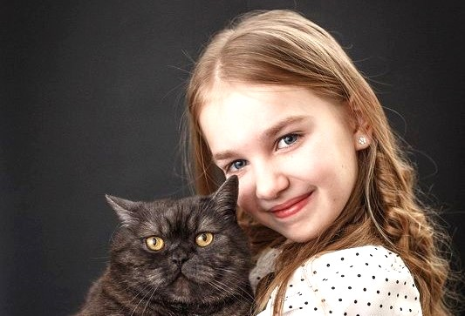
powerpoint Presentation
y@t@t@

Slide 3

Romantické
Foto
29
romantic photo photo romantique romantische foto romantisches Foto romantyczne zdjęcia
foto romàntica foto romântica fotografie romantic romantikus fotó романтична фото

Slide 4
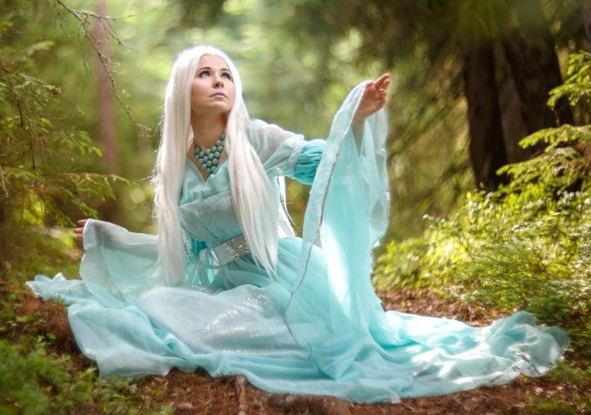
y@t@t@

Slide 5
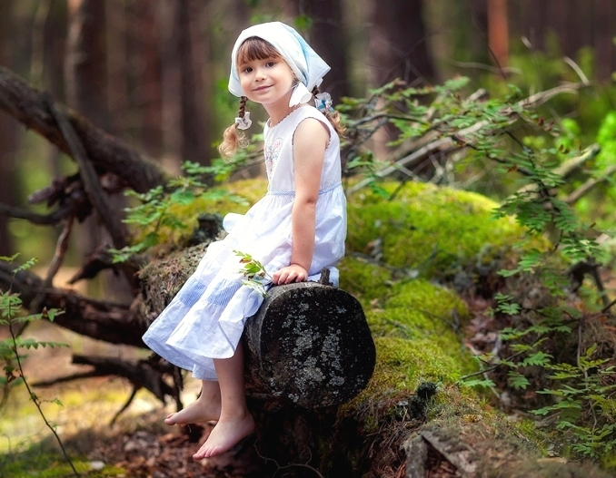

Slide 6


Slide 7
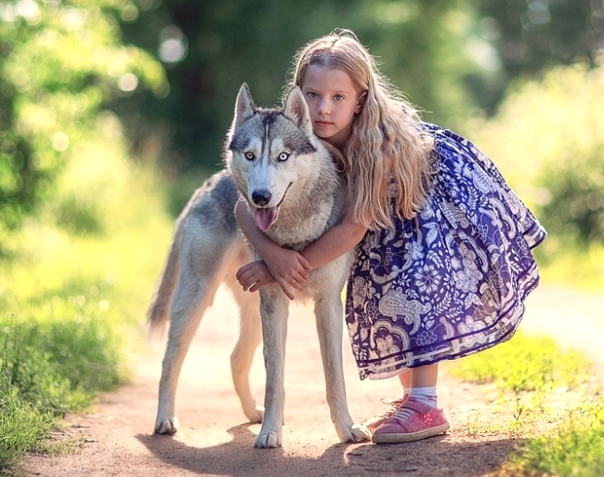

Slide 8


Slide 9


Slide 10
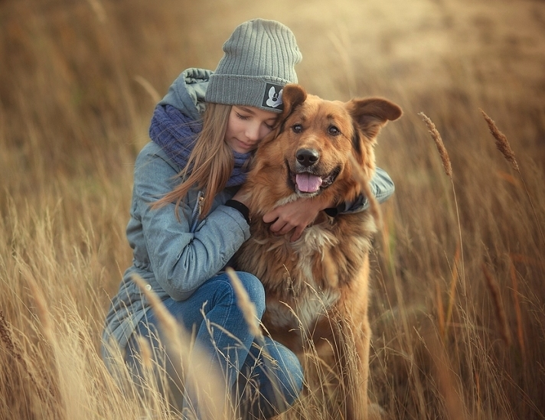

Slide 11


Slide 12


Slide 13


Slide 14


Slide 15


Slide 16


Slide 17


Slide 18


Slide 19


Slide 20
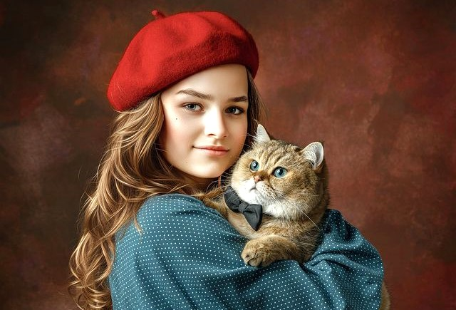
Have
a nice
day
www.yatata-blog.eu
Thanks for visiting Merci de votre visite

